Slide 1



走向公平的税制结构：
理想与现实之间
Personal income Tax System Reform
上海财经大学公共政策与治理研究院
田志伟
15821746491
Notes:
版权声明：300套精品模板商业授权，请联系【锐旗设计】:https://9ppt.taobao.com，专业PPT老师为你解决所有PPT问题！

Slide 2

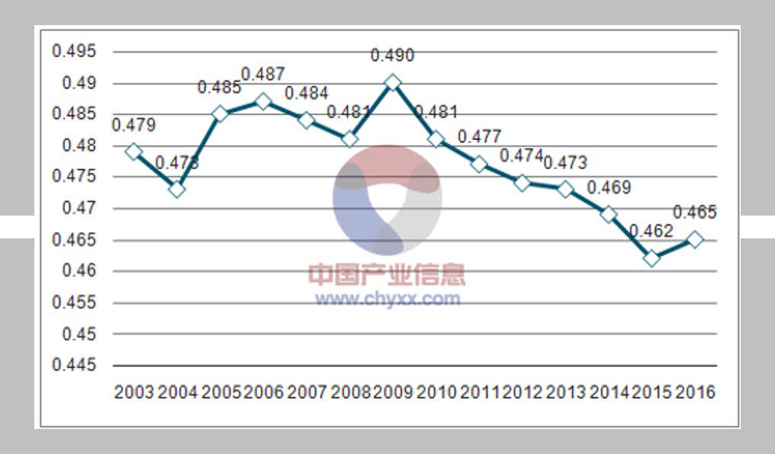
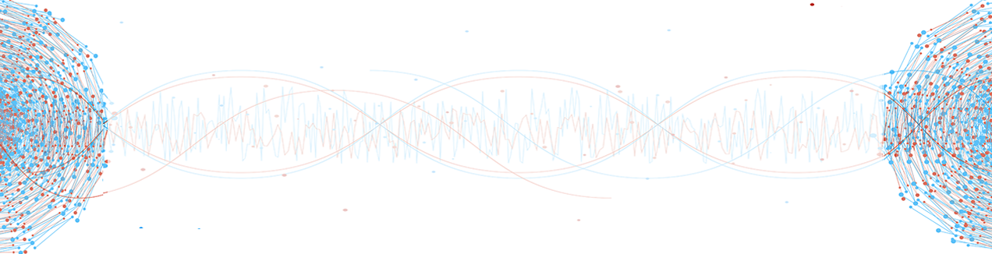

Slide 3
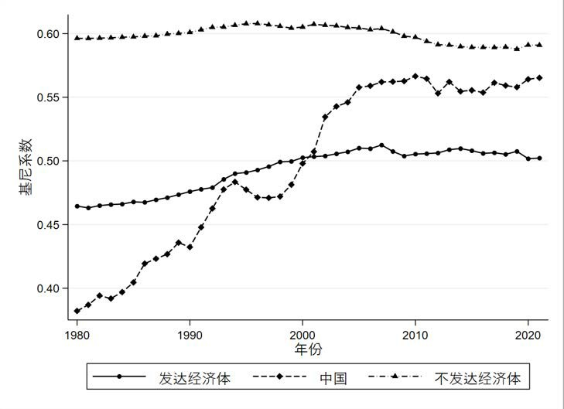

Slide 4
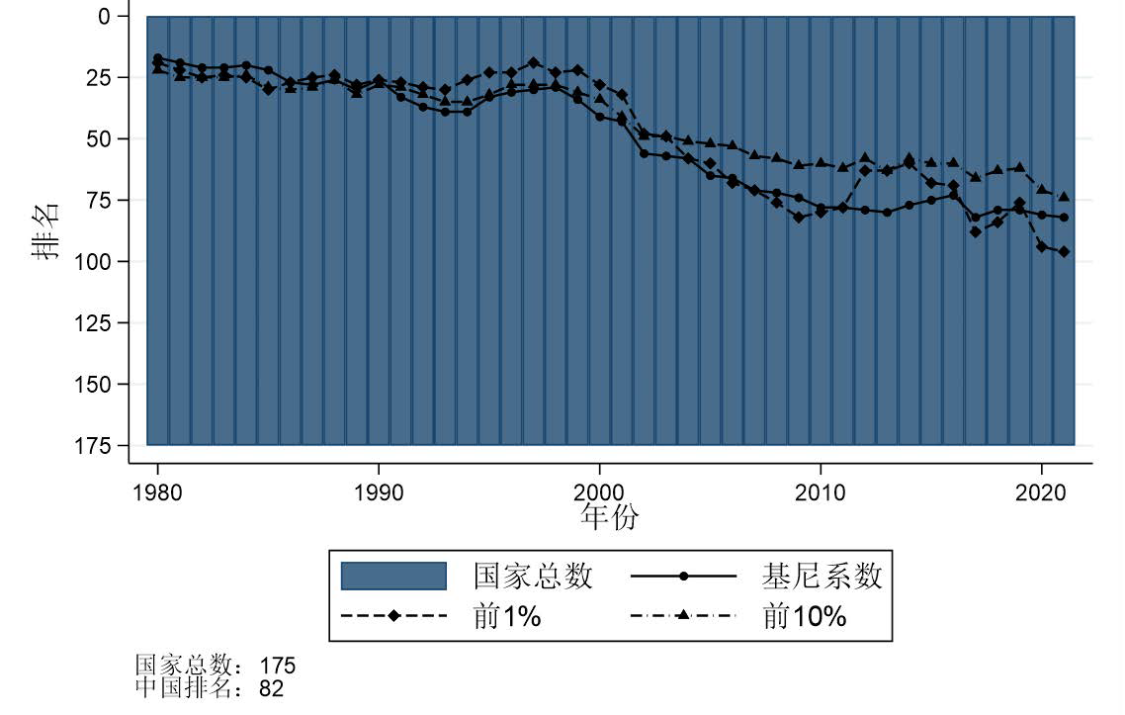
1980-2021年中国各年度收入分配友好程度排名

Slide 5
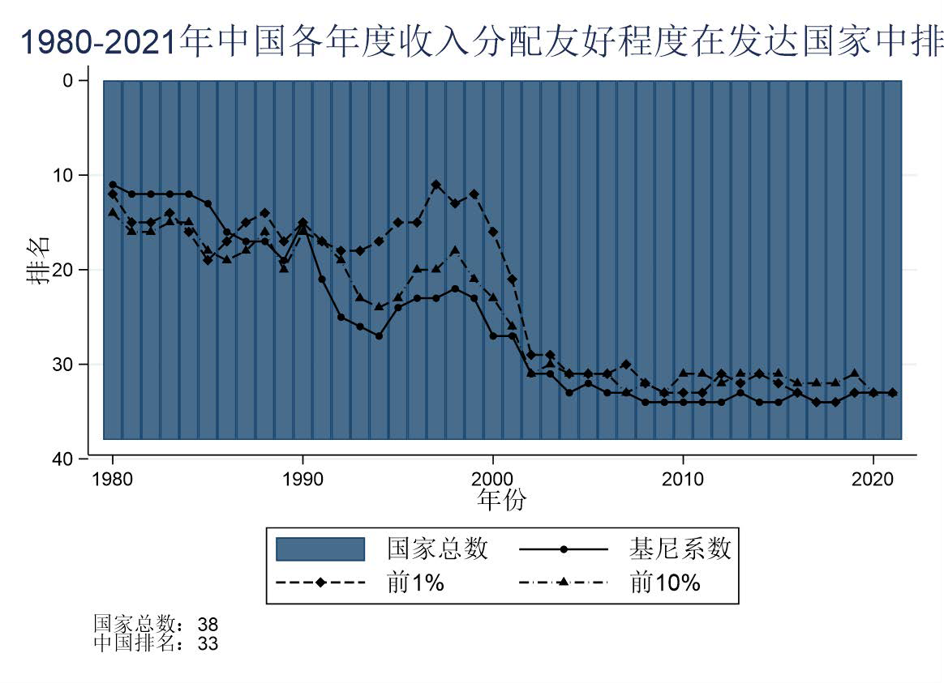
1980-2021年中国各年度收入分配友好程度在发达国家中排名

Slide 6
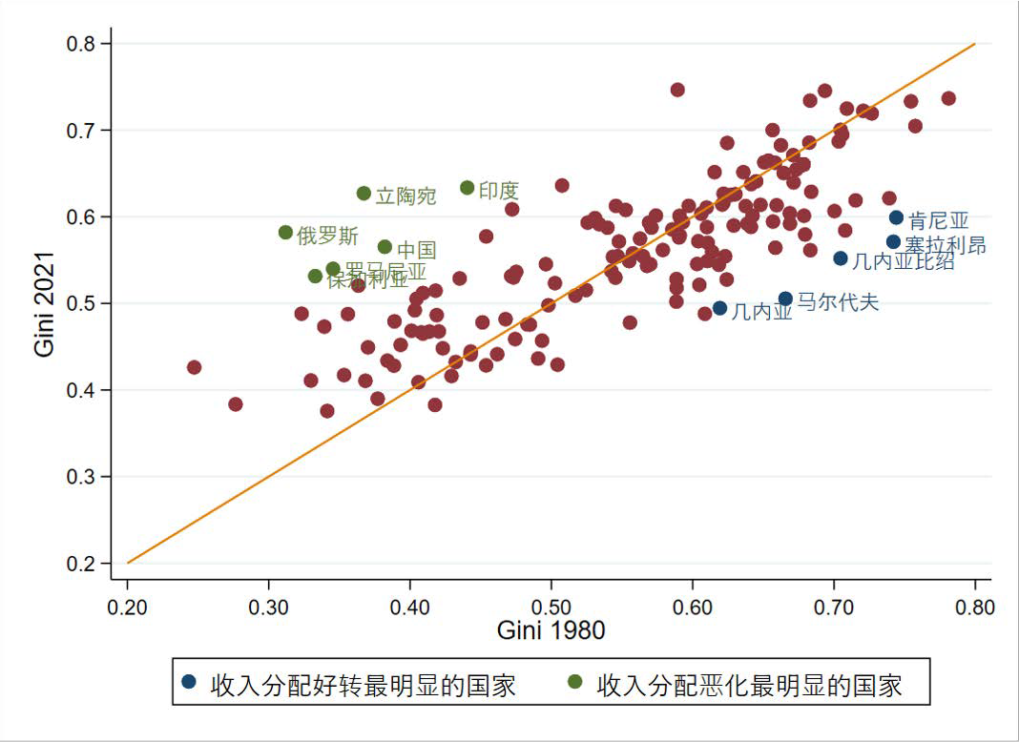

Slide 7
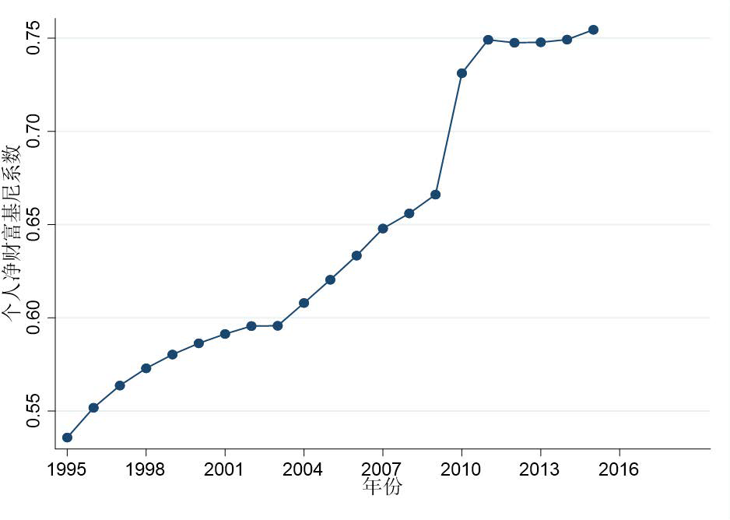
中国净财富基尼系数

Slide 8
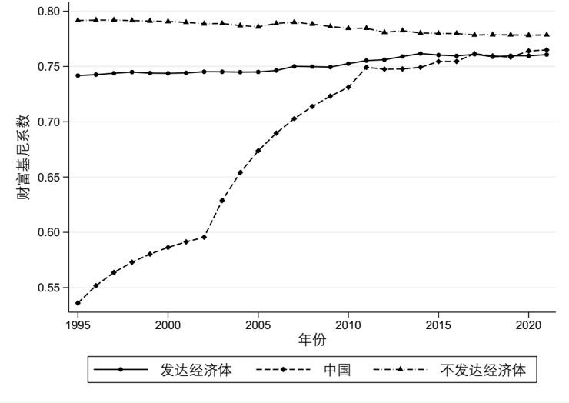

Slide 9
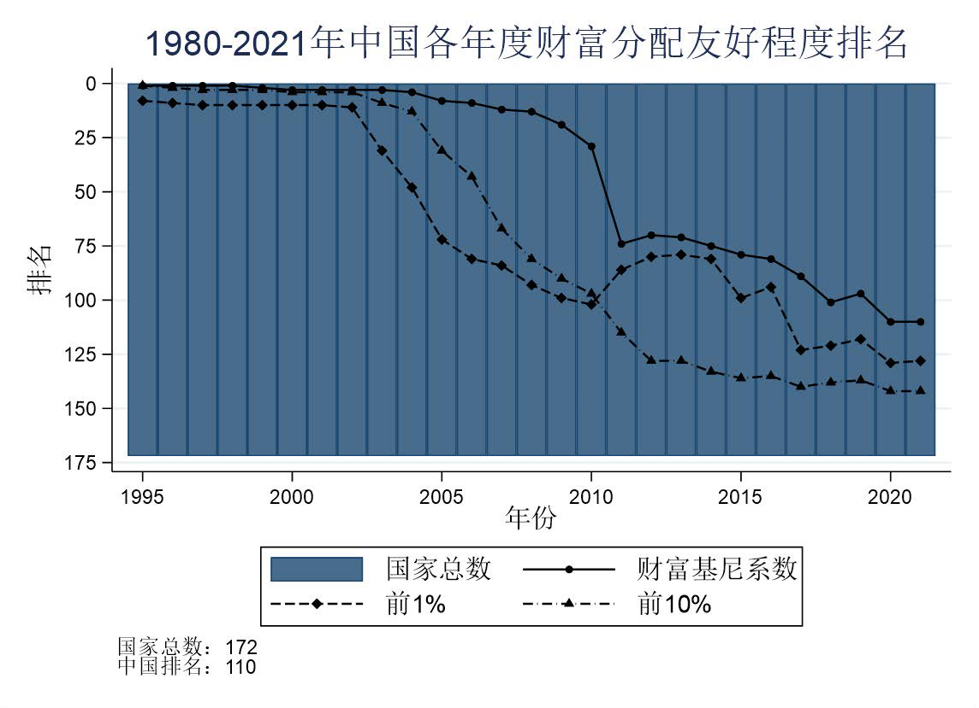
1980-2021年中国各年度财富分配友好程度排名

Slide 10
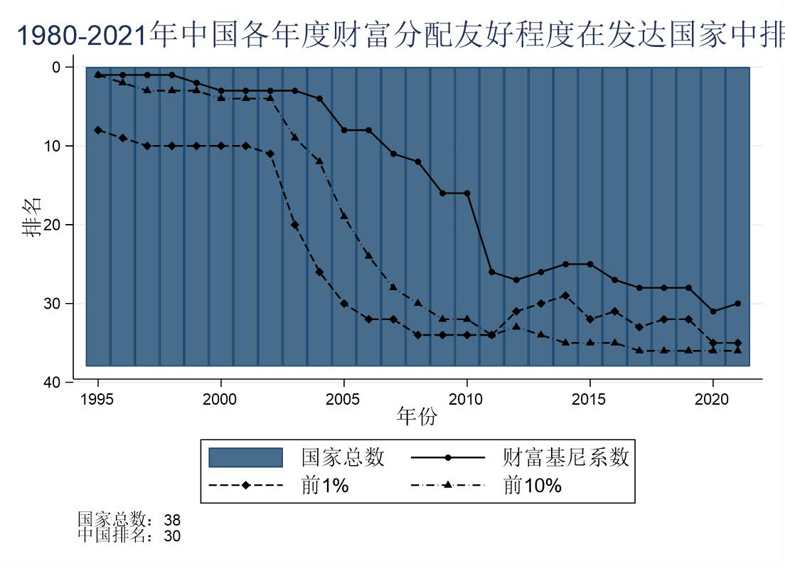
1980-2021年中国各年度财富分配友好程度在发达国家中排名

Slide 11
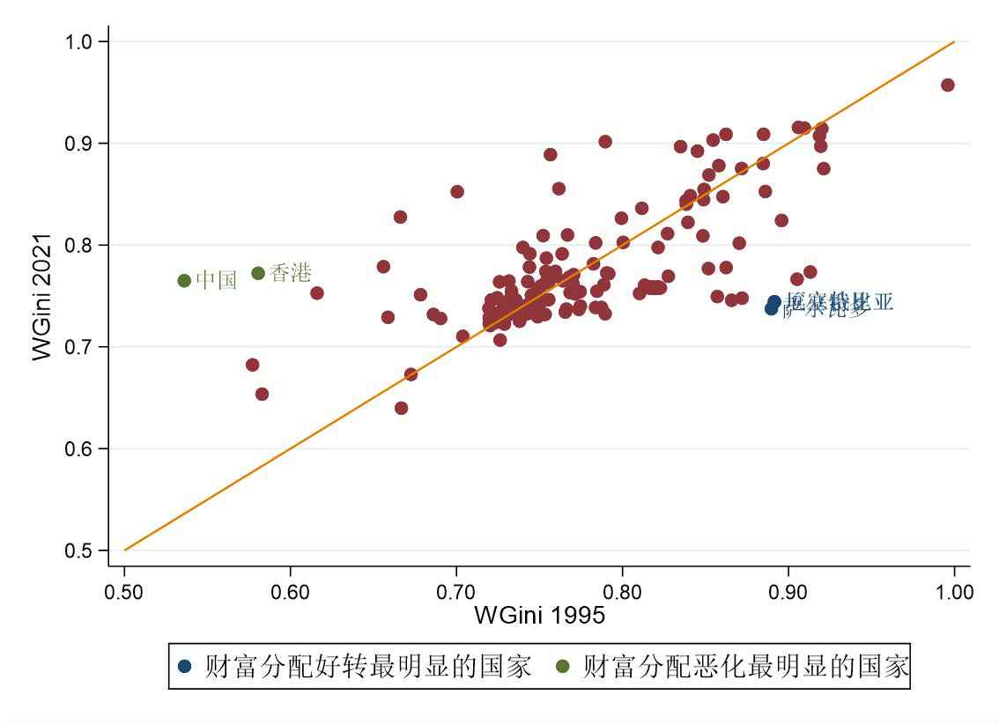

Slide 12
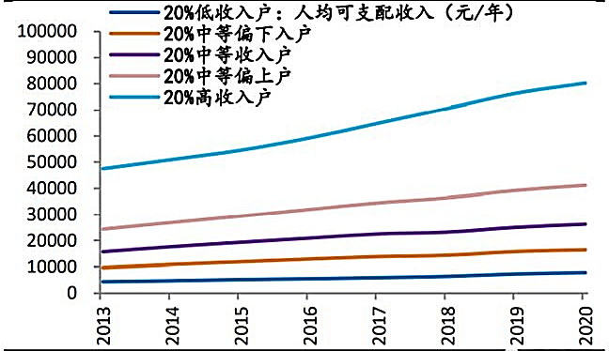
图表：高收入群体收入增速远高于低收入群体

Slide 13
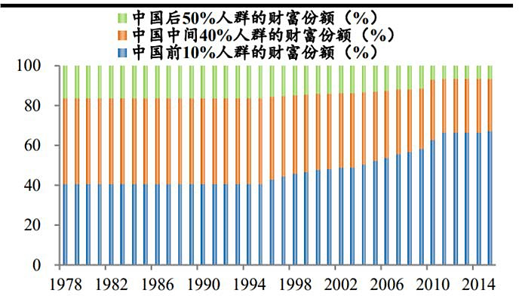
中国人群的财富份额占比

Slide 14


各国靠什么
调节收入分配
转移支付
社保
个人所得税
其他税

Slide 15
各国靠什么
调节收入分配
OECD国家收入分配政策可以使得基尼系数下降25%左右
个人所得税可以使基尼系数下降4-15%
中国仅为6.2%
中国个人所得税1-3%

Slide 16
个人所得税为何可以
调节收入分配？
免征额
超额累进税率
负所得税

Slide 17


累进税率
最高边际税率
免征额

Slide 18
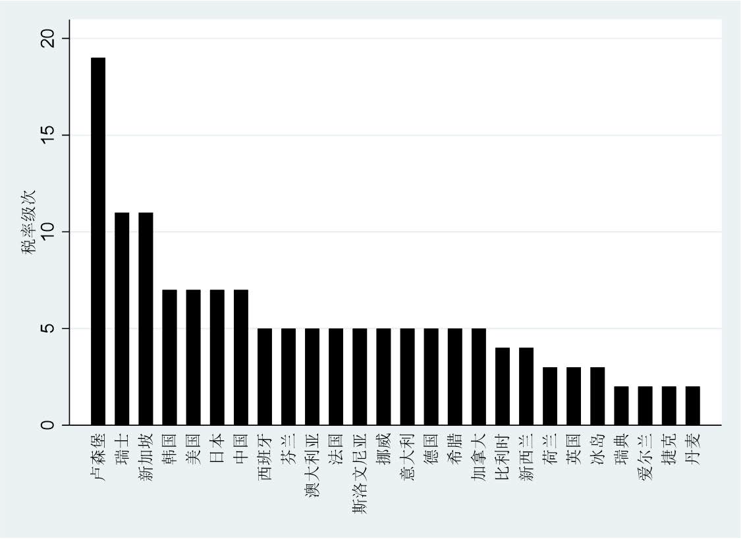
税率级次

Slide 19
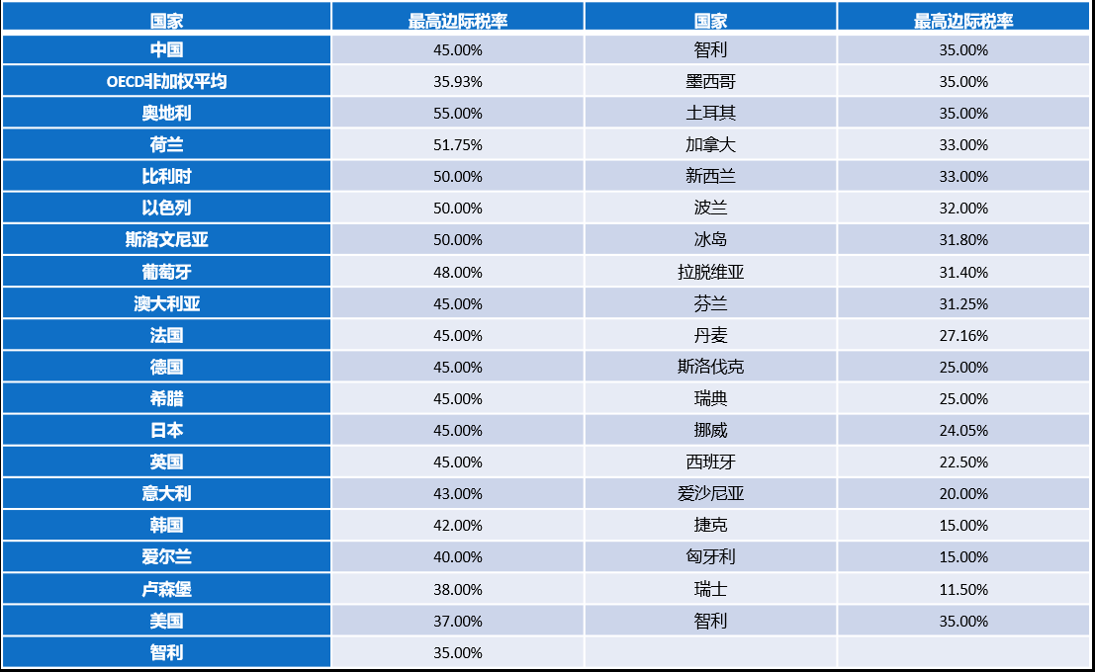
最高边际税率

Slide 20
免征额
提高个人所得税免征额
是有利于穷人？
还是有利于富人？

Slide 21
思考题
如何认识贫穷？
5000块一个月算富吗？
1000块一个月算富吗？
200万一年算富吗？

Slide 22
免征额
个税纳税人的占比从此前的44%降到了15%
将从原来的1.87亿人减少至6400万人。中国只有4.62%的人需要交纳个人所得税。

Slide 23
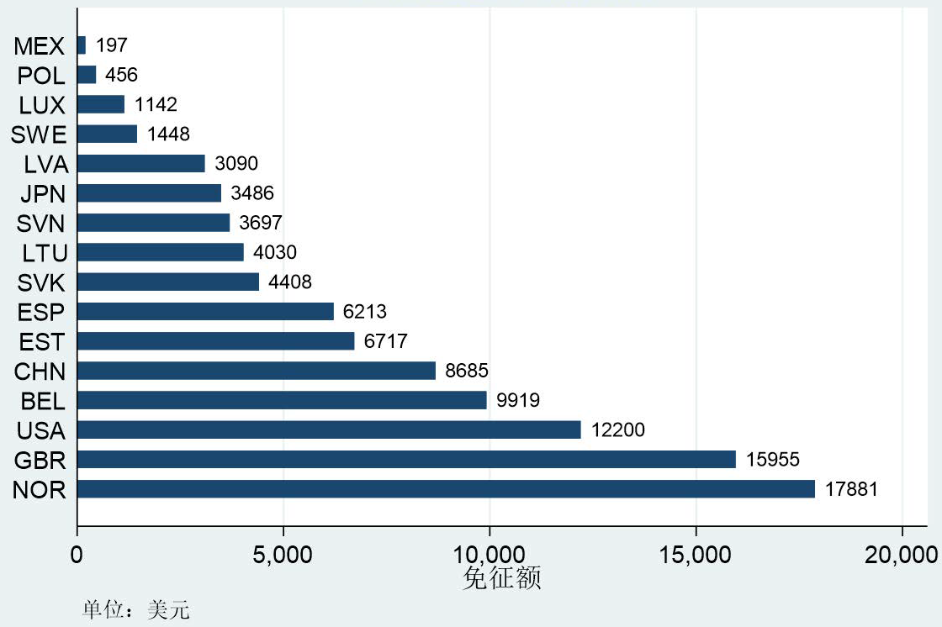
各国2021年免征额

Slide 24
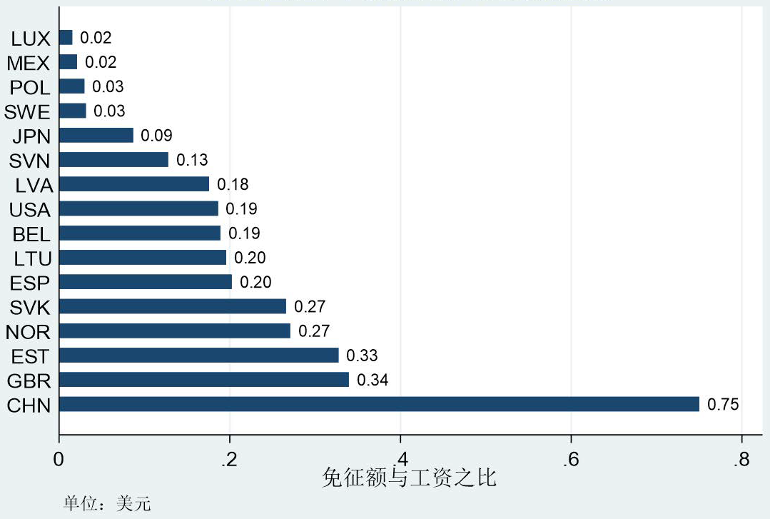
各国2021年免征额与工资之比

Slide 25
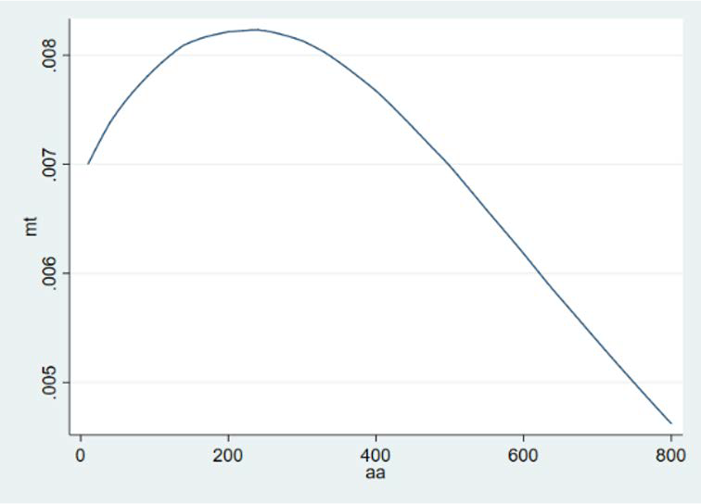

Slide 26
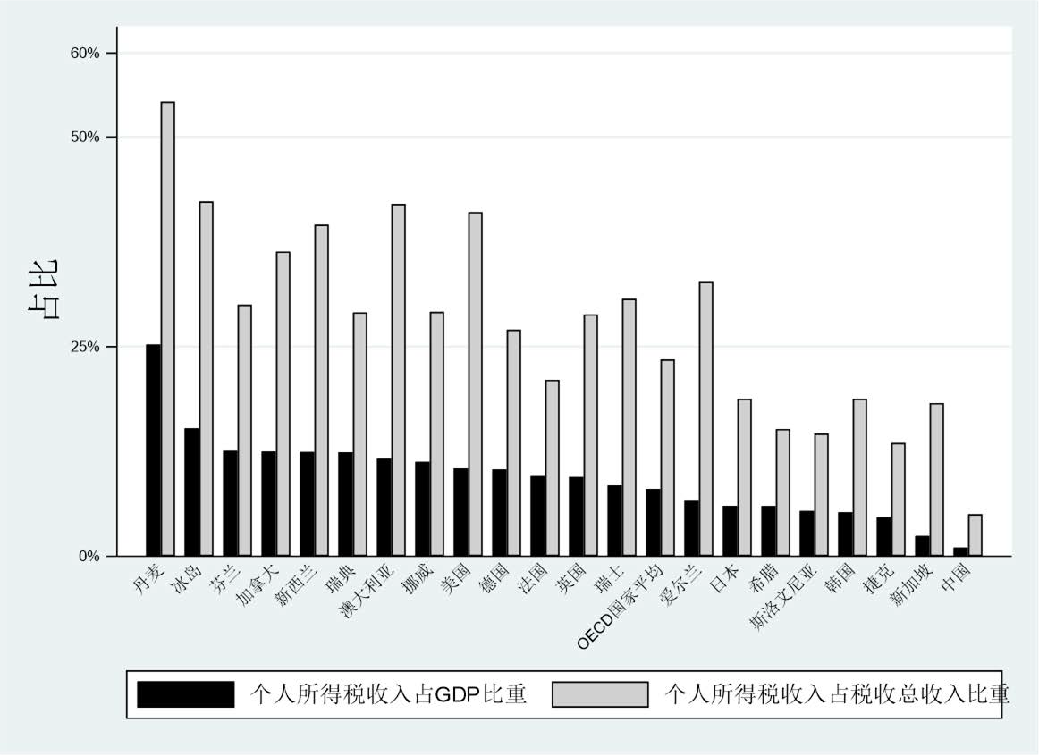
个人所得税收入占比重

Slide 27
免征额
富人减税更多，合理吗？
什么是共同富裕？

Slide 28
免征额
你跟你的小伙伴合伙买一个宿舍用品卖150元。
你的零花钱多一点，你愿意出100，你的小朋友出50元。
去买的当天，发现该商品降价了，降到了120。
请问，降价之后你和你的小朋友应该各自出多少钱？

Slide 29
免征额
方案一，你出100，你的小朋友出20。
方案二，你出80，你的小朋友出40.
方案三，你出70，你的小朋友出50.
哪种方案公平？
120/150*100=80

Slide 30
什么是税制结构？
一个经济体有三个人：小马，瑶，提莫
1.小马开了一家公司叫做召唤师峡谷：1000
2.瑶在召唤师峡谷打螃蟹赚工资：300
3.提莫在召唤师峡谷种蘑菇赚钱：500
注：每个个体都需要买装备、买房

Slide 31
什么是税制结构？
所得税：个人所得税、企业所得税
流转税：增值税、消费税、关税
财产税：房产税

Slide 32
税制结构的历史
人类历史与税制结构的发展
封建社会
工业社会初期
工业社会后期

Slide 33
项目 | 收入 | 比重
税收收入 | 158000 | 100.00%
国内增值税 | 62347 | 39.46%
国内消费税 | 12564 | 7.95%
进口货物增值税、消费税 | 15812 | 10.01%
出口退税 | 16503 | 10.44%
关税 | 2889 | 1.83%
主要流转税 | 77800 | 49.24%
企业所得税 | 37304 | 23.61%
个人所得税 | 10389 | 6.58%
所得税 | 47693 | 30.19%
城市维护建设税 | 4821 | 3.05%
车辆购置税 | 3498 | 2.21%
印花税 | 2462 | 1.56%
证券交易印花税 | 1229 | 0.78%
资源税 | 1822 | 1.15%
契税 | 6213 | 3.93%
土地增值税 | 6465 | 4.09%
房产税 | 2988 | 1.89%
城镇土地使用税 | 2195 | 1.39%
耕地占用税 | 1389 | 0.88%
环境保护税 | 221 | 0.14%
车船税 | 881 | 0.56%
船舶吨税、烟叶税等其他税收收入 | 241 | 0.15%

Slide 34
美国1965~2015年全国各税种占总税收收入比重
年份 | 1965 | 1975 | 1985 | 1995 | 2005 | 2015
总税收收入 | 100 | 100 | 100 | 100 | 100 | 100
1000 收入，利润及资本税 | 48.1 | 46 | 45.4 | 45.5 | 46.4 | 49.1
1100 个人收入，利润及资本所得税 | 31.7 | 34.6 | 37.8 | 36.3 | 35.4 | 40.8
1200 企业收入，利润及资本所得税 | 16.4 | 11.4 | 7.5 | 9.2 | 11 | 8.3
2000 社会保障税 | 13.3 | 20.5 | 25.2 | 25.2 | 24.5 | 23.7
2100 雇员缴纳的社会保障税 | 5.1 | 8.8 | 10.5 | 10.9 | 10.7 | 10.5
2200 雇主缴纳的社会保障税 | 7.6 | 10.9 | 13.7 | 12.9 | 12.5 | 11.8
2300 自雇者和无工作者缴纳社会保障税 | 0.6 | 0.8 | 1 | 1.3 | 1.3 | 1.4
4000 财产税 | 15.9 | 13.9 | 10.7 | 11.2 | 11.4 | 10.4
4100 经常性不动产税 | 13.7 | 12.4 | 9.7 | 10 | 10.3 | 9.7
4300 房地产，遗产和礼物税 | 2.1 | 1.5 | 0.8 | 1 | 0.9 | 0.5
4400 金融和资本交易税 | 0.1 | 0.1 | 0.1 | 0 | 0 | 0
4600 4100和4200项未涵盖部分 | 0 | 0 | 0 | 0.2 | 0.2 | 0.2
5000 商品及服务税 | 22.8 | 19.5 | 18.8 | 18.1 | 17.7 | 16.8
5100 生产，销售和转让税 | 19.9 | 17.1 | 16.3 | 15.7 | 14.8 | 14.4
5200 使用货物和执行活动的税 | 2.8 | 2.5 | 2.5 | 2.4 | 2.9 | 2.4
表2

Slide 35
税制优劣的比较
交税的环节不同
经济效率
分配公平

Slide 36
中国的选择
理想：提高直接税比重
现实：历史、文化、社会性质等的共同制约

Slide 37
我国未来税制改革的方向
间接纳税向直接纳税
企业主体向公民主体
生产经营向收入分配

Slide 38

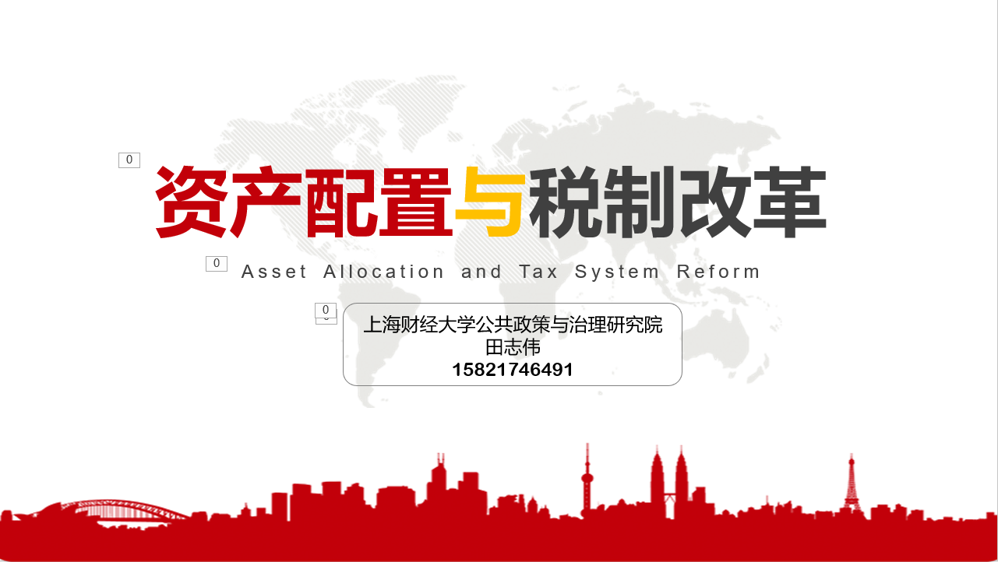

THANK YOU
上海财经大学公共政策与治理研究院
田志伟
15821746491

